Slide 1





Slide 2


Slide 3

Vào cuối tuần sau, lớp chúng mình sẽ cùng đi cắm trại. Và bây giờ chính là lúc chúng mình lên kế hoạch chuẩn bị cho chuyến đi chơi đó.

Slide 4

1
Hãy nêu một vài việc cần làm để chuẩn bị cho một chuyến đi chơi.
Gợi ý: Chúng mình muốn đi đâu, sẽ làm gì ở đó, sẽ ăn gì, uống gì?

Slide 5


Slide 6

Đầu tiên, cả lớp sẽ cùng chọn địa điểm để cắm trại. Rô-bốt gợi ý rằng chúng mình có thể chọn một trong ba địa điểm sau: vườn quốc gia, trang trại hoặc công viên.
Hãy tham khảo ý kiến các bạn trong lớp, ghi chép số liệu và hoàn thành bảng số liệu sau:
Địa điểm cắm trại | Vườn quốc gia | Trang trại | Công viên
Số bạn chọn (người) | ? | ? | ?
a) Có bao nhiêu bạn muốn cắm trại ở vườn quốc gia? Ở trong trang trại? Ở trong công viên?
b) Địa điểm được chọn là địa điểm có nhiều bạn chọn nhất. Vậy lớp mình sẽ cắm trại ở đâu?

Slide 7

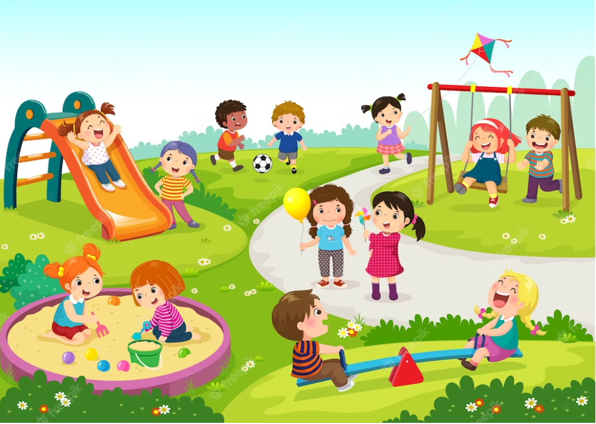
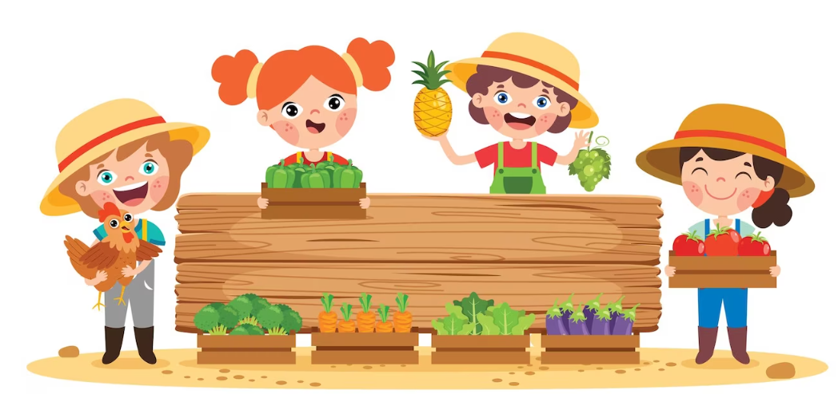
Địa điểm cắm trại | Vườn quốc gia | Trang trại | Công viên
Số bạn chọn (người) | ? | ? | ?
………………….
………………….
………………….

Slide 8


3
Số?
Hãy tham khảo ý kiến các bạn trong lớp, ghi chép số liệu và hoàn thành bảng số liệu về thời gian xuất phát và thời gian kết thúc chuyến đi:
Thời gian xuất phát – kết thúc | - | -
Số bạn chọn (người) | ? | ?
Theo số đông các bạn trong lớp, chúng mình thống nhất sẽ xuất phát vào lúc giờ và kết thúc vào lúc giờ.

Slide 9


Slide 10

Lập số liệu thống kê về độ tuổi và chiều cao của các thành viên trong gia đình em.

Slide 11


